Slide 1
烏嘴嗶仔~斑文鳥
製作人:賴昱良,李雅晴

Slide 2
大家好~
嗶~嗶~

Slide 3
班文鳥 喜歡吃 種子 和稻穀 被農民視為害鳥
好吃好吃
嗶~嗶~

Slide 4
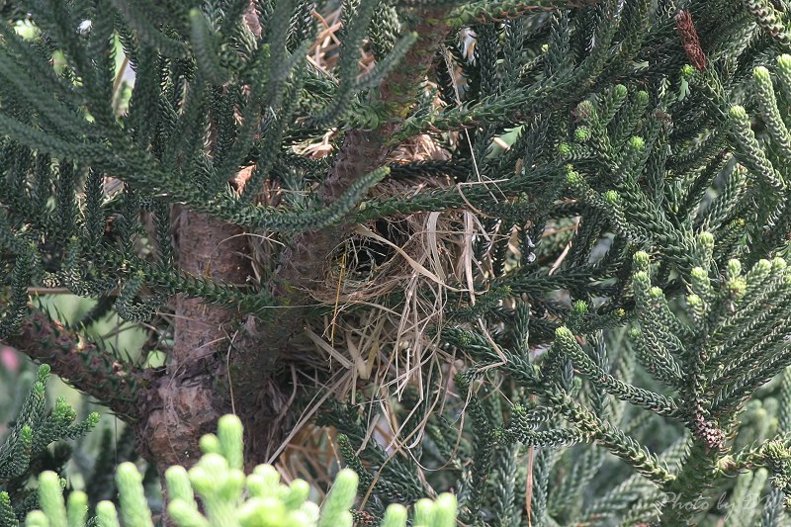
由雌雄鳥共同築巢，巢很大，呈橢圓形，開口於側面。

Slide 5
哈囉你們好啊!
是人類嗎?
不太怕人，
常常可以接近
而不會驚飛
也因此常被捕捉
賣給放生者。

Slide 6
《禾畢仔》 禾畢仔 叫野野 上桃樹摘桃花 桃花李花分你摘 莫摘捱介牡丹花 牡丹花 愛留分捱姐轉妹家

Slide 7
通常成群出現在平地到低海拔的草叢、農耕地區

Slide 8
斑文鳥分布
臺灣 菲律賓 馬來西亞 越南

Slide 9
其嘴粗厚有力，可以輕易咬開種子堅硬的種皮。

Slide 10
聽聽我的聲音吧!

Slide 11
回眸一笑

Slide 15
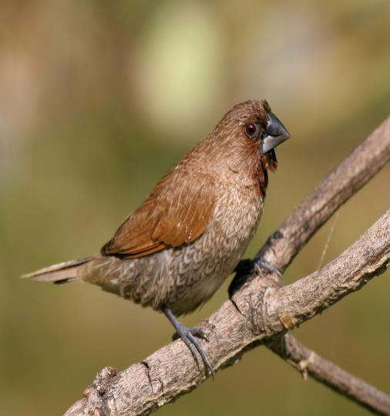
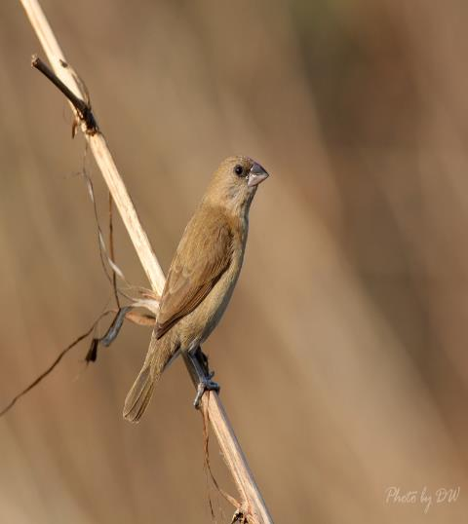
成鳥頸側、胸、腹面有褐色鱗狀斑紋，幼鳥則無。

Slide 16
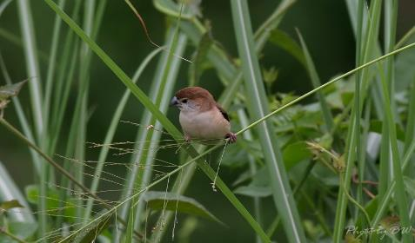
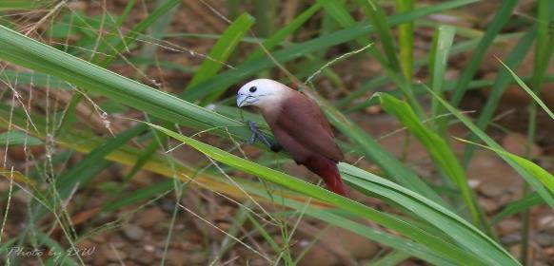
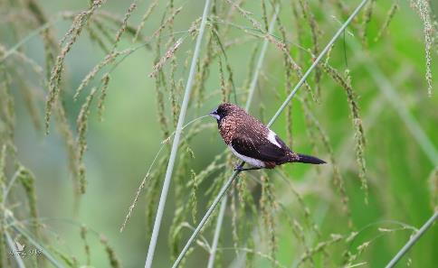
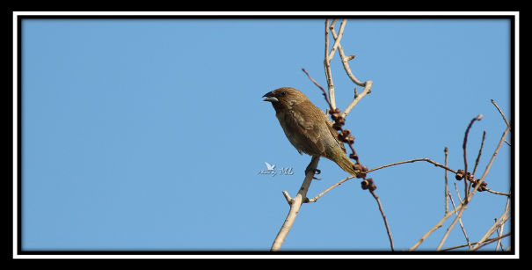
銀喉文鳥
白頭文鳥
班紋鳥
白腰文鳥

Slide 17
這隻鳥是什麼鳥?
銀喉文鳥
麻雀
班紋鳥

Slide 18
對
good

Slide 19
錯
Try again

Slide 20
http://www.baiven.com
資料來源
悠遊飛羽樂園

Slide 21
謝謝觀賞

